Slide 1

支援多國語言的Robot Framework網頁自動化驗收測試工具的功能改善與擴充
研究生 : 林稟宸
2021/06/24
國立台北科技大學 資訊工程系
指導教授：鄭有進、謝金雲

Slide 2
大綱
研究動機與目標
相關背景知識
研究方法與實作
測試案例分析
結論與未來展望

Slide 3
大綱
研究動機與目標
相關背景知識
研究方法與實作
測試案例分析
結論與未來展望

Slide 4
研究動機
第一版i18n工具
只支援7種Robot Framework原生關鍵字
XPath的翻譯對象，僅限text()、
normalize-space() 、@title三種HTML屬性
一詞多譯時常不符合使用者的預期
無提供方便使用的安裝方式
Notes:
當原先支援單一語言的網頁，逐漸轉變成支援多國語言的網頁。
以Robot Framework做為開發框架的自動化驗收測試專案一開始只針對單一語言網頁進行測試，中途加入測試多國語言網頁的需求

Slide 5
研究目標
擴充剩下需要被翻譯的Robot Framework原生關鍵字代理
撰寫新的XPath翻譯邏輯，支援所有HTML屬性的翻譯檢查
一詞多譯UI，讓使用者選擇希望的翻譯
將i18n工具包裝成可以安裝的Python模組
Notes:
當原先支援單一語言的網頁，逐漸轉變成支援多國語言的網頁。
以Robot Framework做為開發框架的自動化驗收測試專案一開始只針對單一語言網頁進行測試，中途加入測試多國語言網頁的需求

Slide 6
研究目標
一詞多譯UI，讓使用者選擇希望的翻譯
能夠顯示當前遭遇一詞多譯的關鍵字名稱、參數部分、待翻譯詞、翻譯選項
使用者的選擇可以匯出成設定檔
擁有undo功能，將使用者選錯的翻譯從設定檔中清除
Notes:
當原先支援單一語言的網頁，逐漸轉變成支援多國語言的網頁。
以Robot Framework做為開發框架的自動化驗收測試專案一開始只針對單一語言網頁進行測試，中途加入測試多國語言網頁的需求

Slide 7
大綱
研究動機與目標
相關背景知識
研究方法與實作
測試案例分析
結論與未來展望

Slide 8
Robot Framework
執行自動化驗收測試的開源框架語言
可用Python、Java擴充函式庫
簡單的語法
視需要包裝原生關鍵字，使其更易讀、接近自然語言
Notes:
當原先支援單一語言的網頁，逐漸轉變成支援多國語言的網頁。
以Robot Framework做為開發框架的自動化驗收測試專案一開始只針對單一語言網頁進行測試，中途加入測試多國語言網頁的需求

Slide 9
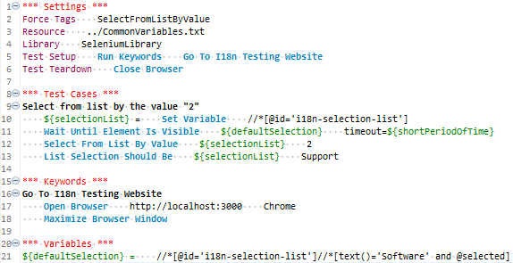
Robot Framework測試腳本
Settings
Test Cases
Keywords
Variables
Notes:
當原先支援單一語言的網頁，逐漸轉變成支援多國語言的網頁。
以Robot Framework做為開發框架的自動化驗收測試專案一開始只針對單一語言網頁進行測試，中途加入測試多國語言網頁的需求

Slide 10
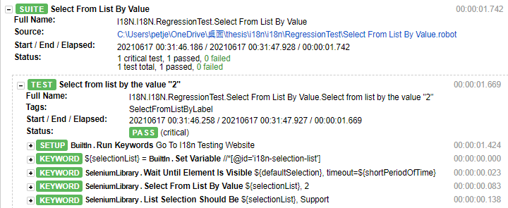
Robot Framework測試報表
Notes:
當原先支援單一語言的網頁，逐漸轉變成支援多國語言的網頁。
以Robot Framework做為開發框架的自動化驗收測試專案一開始只針對單一語言網頁進行測試，中途加入測試多國語言網頁的需求

Slide 11

Robot Framework Listener
實作Listener，必須加入要實作的Listener版本
Notes:
當原先支援單一語言的網頁，逐漸轉變成支援多國語言的網頁。
以Robot Framework做為開發框架的自動化驗收測試專案一開始只針對單一語言網頁進行測試，中途加入測試多國語言網頁的需求

Slide 12
XPath
XML Path Language
藉助XPath ，Robot Framework 測試腳本可以定位畫面上元件的位置，以對其狀態進行測試。
Notes:
當原先支援單一語言的網頁，逐漸轉變成支援多國語言的網頁。
以Robot Framework做為開發框架的自動化驗收測試專案一開始只針對單一語言網頁進行測試，中途加入測試多國語言網頁的需求

Slide 13
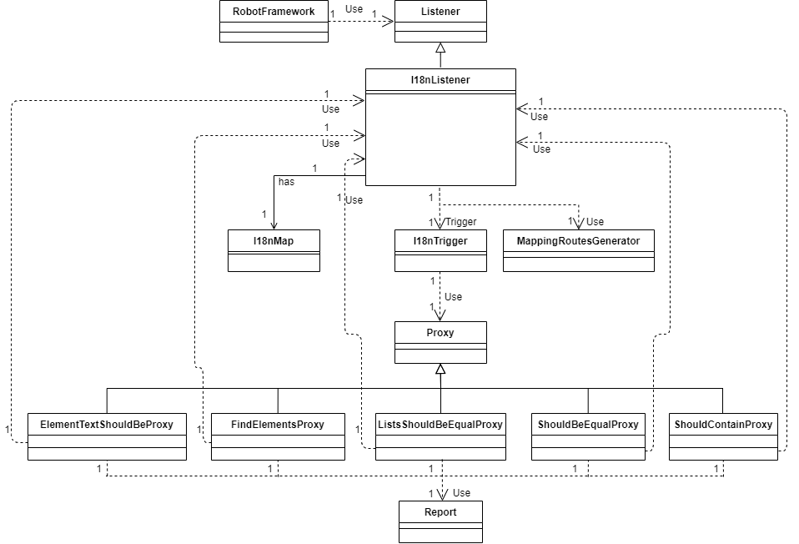
第一版 i18n 的系統架構
Notes:
當原先支援單一語言的網頁，逐漸轉變成支援多國語言的網頁。
以Robot Framework做為開發框架的自動化驗收測試專案一開始只針對單一語言網頁進行測試，中途加入測試多國語言網頁的需求

Slide 14
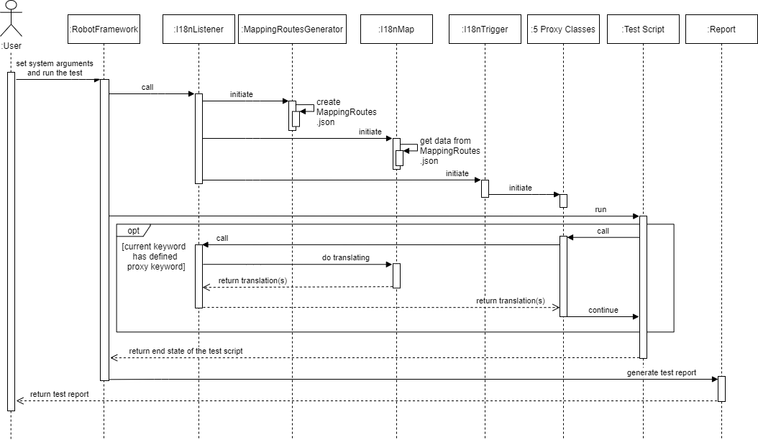
第一版 i18n 的系統流程
Notes:
當原先支援單一語言的網頁，逐漸轉變成支援多國語言的網頁。
以Robot Framework做為開發框架的自動化驗收測試專案一開始只針對單一語言網頁進行測試，中途加入測試多國語言網頁的需求

Slide 15
大綱
研究動機與目標
相關背景知識
研究方法與實作
測試案例分析
結論與未來展望

Slide 16
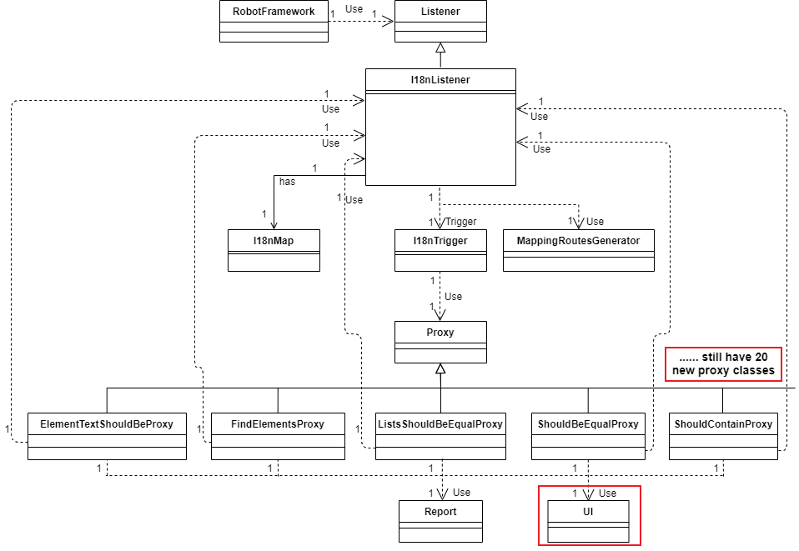
新版i18n 系統架構
Notes:
當原先支援單一語言的網頁，逐漸轉變成支援多國語言的網頁。
以Robot Framework做為開發框架的自動化驗收測試專案一開始只針對單一語言網頁進行測試，中途加入測試多國語言網頁的需求

Slide 17
新版i18n新增類別
UI。 負責一詞多譯圖形化介面的功能
以及
20種新增的代理關鍵字類別
1. AlertShouldBePresentProxy 2. CountValuesInListProxy 3. DictionariesShouldBeEqualProxy 4. DictionaryShouldContainItemProxy 5. DictionaryShouldContainKeyProxy 6. DictionaryShouldContainValueProxy 7. GetMatchCountProxy 8. ListSelectionShouldBeProxy 9. ListShouldContainSubListProxy 10. ListShouldContainValueProxy | 11. ListShouldNotContainDuplicatesProxy 12. RemoveFromDictionaryProxy 13. RemoveValuesFromListProxy 14. SelectFromListByLabelProxy 15. SelectFromListByValueProxy 16. TableCellShouldContainProxy 17. TableColumnShouldContainProxy 18. TableRowShouldContainProxy 19. TableShouldContainProxy 20. TitleShouldBeProxy
Notes:
當原先支援單一語言的網頁，逐漸轉變成支援多國語言的網頁。
以Robot Framework做為開發框架的自動化驗收測試專案一開始只針對單一語言網頁進行測試，中途加入測試多國語言網頁的需求

Slide 18
新版i18n 系統流程差異
沿續第一版i18n基本流程
若遭遇一詞多譯，測試腳本結束後:
跳出一詞多譯UI，顯示翻譯資訊
根據使用者選擇產生設定檔
下次執行測試腳本時:
系統根據設定檔，為一詞多譯選擇合適翻譯，
並消除原先報表上的warning資訊
Notes:
當原先支援單一語言的網頁，逐漸轉變成支援多國語言的網頁。
以Robot Framework做為開發框架的自動化驗收測試專案一開始只針對單一語言網頁進行測試，中途加入測試多國語言網頁的需求

Slide 19
擴充代理關鍵字
待擴充代理的關鍵字
Collections Library (3.2.2) | SeleniumLibrary (4.5.0)
count_values_in_list dictionaries_should_be_equal dictionary_should_contain_item dictionary_should_contain_sub_dictionary dictionary_should_contain_key dictionary_should_not_contain_key dictionary_should_contain_value dictionary_should_not_contain_value list_should_contain_sub_list list_should_contain_value list_should_not_contain_value list_should_not_contain_duplicates remove_from_dictionary remove_values_from_list get_match_count | alert_should_be_present input_text_into_alert *input_text_into_prompt *xpath_should_match_x_times list_selection_should_be select_from_list_by_label unselect_from_list_by_label select_from_list_by_value unselect_from_list_by_value title_should_be table_should_contain table_header_should_contain table_footer_should_contain table_cell_should_contain table_row_should_contain table_column_should_contain
第一版i18n已提供代理的關鍵字
find_element element_text_should_be lists_should_be_equal should_be_equal should_not_be_equal should_contain should_not_contain
Notes:
當原先支援單一語言的網頁，逐漸轉變成支援多國語言的網頁。
以Robot Framework做為開發框架的自動化驗收測試專案一開始只針對單一語言網頁進行測試，中途加入測試多國語言網頁的需求

Slide 20
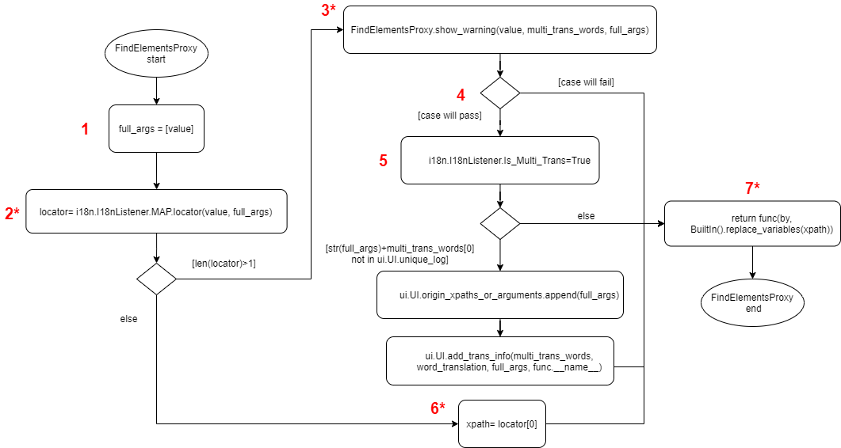
擴充/修改代理關鍵字實作 以FindElementsProxy為例
Notes:
當原先支援單一語言的網頁，逐漸轉變成支援多國語言的網頁。
以Robot Framework做為開發框架的自動化驗收測試專案一開始只針對單一語言網頁進行測試，中途加入測試多國語言網頁的需求

Slide 21
擴充/修改代理關鍵字實作 以FindElementsProxy為例
1.創出記錄參數部分的變數
2*.執行翻譯
3*.若遭遇一詞多譯，產生 warning 資訊於報表上
4.判斷此一詞多譯情況，會使測試通過或失敗
5.若測試通過，準備一詞多譯 UI 顯示的翻譯資料
6*.若無遭遇一詞多譯，準備好要回傳的值
7*.將翻譯好的參數部分回傳
Notes:
當原先支援單一語言的網頁，逐漸轉變成支援多國語言的網頁。
以Robot Framework做為開發框架的自動化驗收測試專案一開始只針對單一語言網頁進行測試，中途加入測試多國語言網頁的需求

Slide 22
改善XPath翻譯邏輯
第一版i18n可翻譯@title、text()、normalize-space()
三種HTML屬性
新版i18n採用“負面表列法”
以list儲存確定不會執行翻譯的HTML屬性
用排除後剩下的HTML屬性產生一套新的翻譯邏輯，
執行翻譯檢查
Notes:
當原先支援單一語言的網頁，逐漸轉變成支援多國語言的網頁。
以Robot Framework做為開發框架的自動化驗收測試專案一開始只針對單一語言網頁進行測試，中途加入測試多國語言網頁的需求

Slide 23
改善XPath翻譯邏輯
新版i18n XPath翻譯邏輯
優點:
支援所有HTML屬性翻譯檢查
透過自定義不翻譯屬性，減少耗時
翻譯決定權交給使用者
缺點:
時間成本相較第一版i18n仍然增加
Notes:
當原先支援單一語言的網頁，逐漸轉變成支援多國語言的網頁。
以Robot Framework做為開發框架的自動化驗收測試專案一開始只針對單一語言網頁進行測試，中途加入測試多國語言網頁的需求

Slide 24
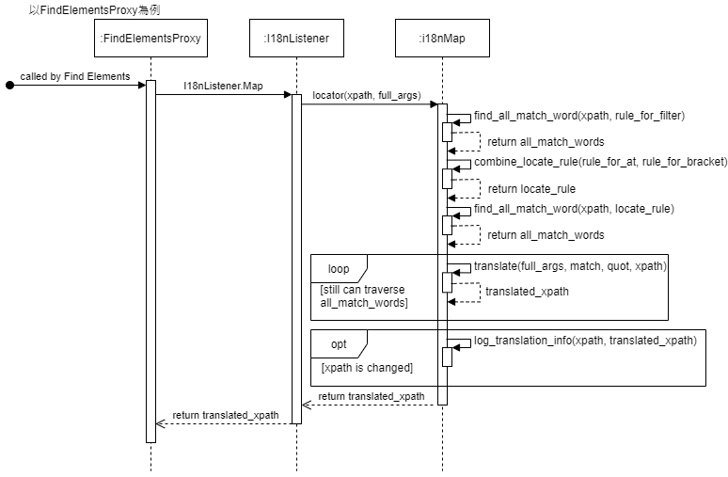
新版i18n的Xpath翻譯邏輯
Notes:
當原先支援單一語言的網頁，逐漸轉變成支援多國語言的網頁。
以Robot Framework做為開發框架的自動化驗收測試專案一開始只針對單一語言網頁進行測試，中途加入測試多國語言網頁的需求

Slide 25
第一版i18n一詞多譯處理
提供一詞多譯的warning資訊於報表上
提醒存在一詞多譯
顯示系統目前採用的翻譯
最大化讓測試腳本通過
Notes:
當原先支援單一語言的網頁，逐漸轉變成支援多國語言的網頁。
以Robot Framework做為開發框架的自動化驗收測試專案一開始只針對單一語言網頁進行測試，中途加入測試多國語言網頁的需求

Slide 26
第一版i18n一詞多譯潛在問題
多個翻譯都會使測試通過，測試對象偏離使用者預期
Xpath使用contains撰寫
//*[contains(@text, ‘Support’)]
畫面上存在含有不同翻譯的元件
支援
支援服務
Notes:
當原先支援單一語言的網頁，逐漸轉變成支援多國語言的網頁。
以Robot Framework做為開發框架的自動化驗收測試專案一開始只針對單一語言網頁進行測試，中途加入測試多國語言網頁的需求

Slide 27
第一版i18n一詞多譯潛在問題
測試腳本原先會發生錯誤，翻譯後卻通過
特殊情況下的翻譯
原XPath: //*[@text=‘Service’]
翻譯後XPath: //*[@text= ‘支援服務’]
解法
提供一詞多譯UI讓使用者選擇希望的翻譯詞
Notes:
當原先支援單一語言的網頁，逐漸轉變成支援多國語言的網頁。
以Robot Framework做為開發框架的自動化驗收測試專案一開始只針對單一語言網頁進行測試，中途加入測試多國語言網頁的需求

Slide 28
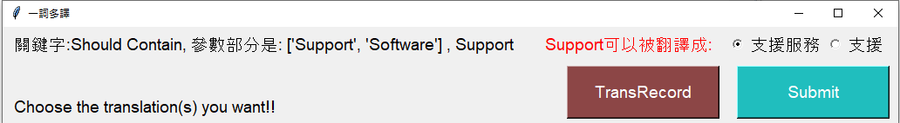
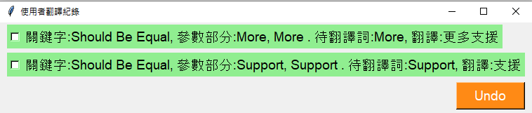
新版i18n一詞多譯UI設計
Notes:
當原先支援單一語言的網頁，逐漸轉變成支援多國語言的網頁。
以Robot Framework做為開發框架的自動化驗收測試專案一開始只針對單一語言網頁進行測試，中途加入測試多國語言網頁的需求

Slide 29
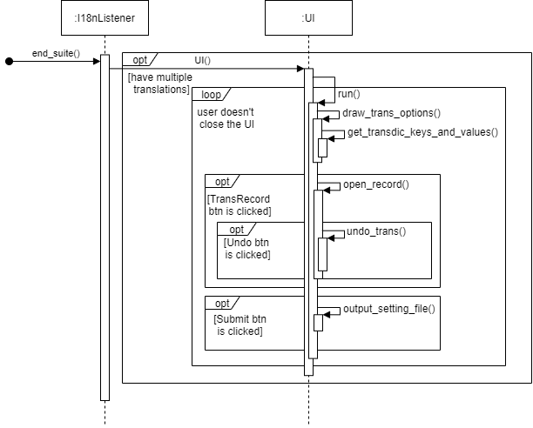
新版i18n一詞多譯實作
Notes:
當原先支援單一語言的網頁，逐漸轉變成支援多國語言的網頁。
以Robot Framework做為開發框架的自動化驗收測試專案一開始只針對單一語言網頁進行測試，中途加入測試多國語言網頁的需求

Slide 30
新版i18n一詞多譯實作
run()
draw_trans_options()
get_transdic_keys_and_values()
open_record()
undo_trans()
output_setting_file()
add_trans_info() 、 add_keyword_name()
Notes:
當原先支援單一語言的網頁，逐漸轉變成支援多國語言的網頁。
以Robot Framework做為開發框架的自動化驗收測試專案一開始只針對單一語言網頁進行測試，中途加入測試多國語言網頁的需求

Slide 31
使i18n工具成為可安裝模組
必要檔案
setup.cfg
Pyproject.toml
README.md
LICENSE
MANIFEST.in
建立、上傳模組至PYPI
Build
twine
Notes:
當原先支援單一語言的網頁，逐漸轉變成支援多國語言的網頁。
以Robot Framework做為開發框架的自動化驗收測試專案一開始只針對單一語言網頁進行測試，中途加入測試多國語言網頁的需求

Slide 32
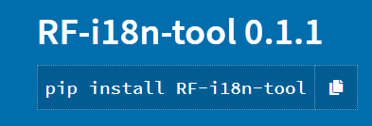
新版i18n工具使用方法
將JSON翻譯檔放在專案目錄下
YOUR_PROJECT_DIR/languageFiles/zh-TW/common-zh-TW.json
設定
-d out -L debug --listener %YOUR_PYTHON_PATH%/Lib/site-packages/i18n/listeners/I18nListener.py:zh-TW
Notes:
當原先支援單一語言的網頁，逐漸轉變成支援多國語言的網頁。
以Robot Framework做為開發框架的自動化驗收測試專案一開始只針對單一語言網頁進行測試，中途加入測試多國語言網頁的需求

Slide 33
大綱
研究動機與目標
相關背景知識
研究方法與實作
測試案例分析
結論與未來展望

Slide 34
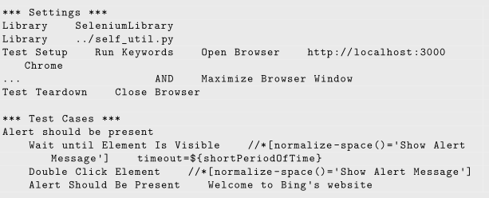
範例1 Alert Should Be Present單元測試
Notes:
當原先支援單一語言的網頁，逐漸轉變成支援多國語言的網頁。
以Robot Framework做為開發框架的自動化驗收測試專案一開始只針對單一語言網頁進行測試，中途加入測試多國語言網頁的需求

Slide 35
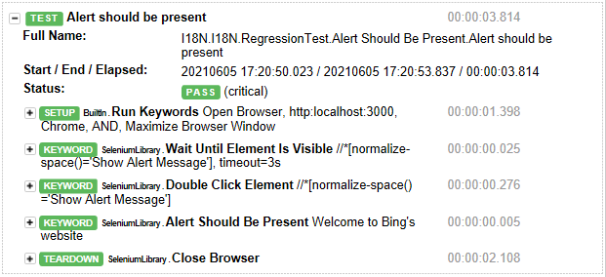
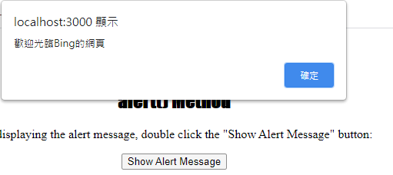
範例1 Alert Should Be Present單元測試
Notes:
當原先支援單一語言的網頁，逐漸轉變成支援多國語言的網頁。
以Robot Framework做為開發框架的自動化驗收測試專案一開始只針對單一語言網頁進行測試，中途加入測試多國語言網頁的需求

Slide 36

範例2 Count Values In List單元測試
Notes:
當原先支援單一語言的網頁，逐漸轉變成支援多國語言的網頁。
以Robot Framework做為開發框架的自動化驗收測試專案一開始只針對單一語言網頁進行測試，中途加入測試多國語言網頁的需求

Slide 37
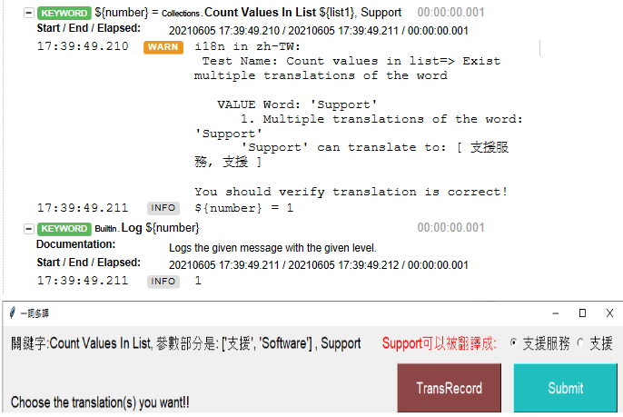
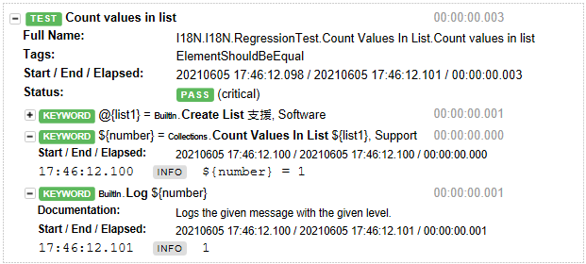
範例2 Count Values In List單元測試
Notes:
當原先支援單一語言的網頁，逐漸轉變成支援多國語言的網頁。
以Robot Framework做為開發框架的自動化驗收測試專案一開始只針對單一語言網頁進行測試，中途加入測試多國語言網頁的需求

Slide 38

範例3 Dictionaries Should Be Equal單元測試
Notes:
當原先支援單一語言的網頁，逐漸轉變成支援多國語言的網頁。
以Robot Framework做為開發框架的自動化驗收測試專案一開始只針對單一語言網頁進行測試，中途加入測試多國語言網頁的需求

Slide 39
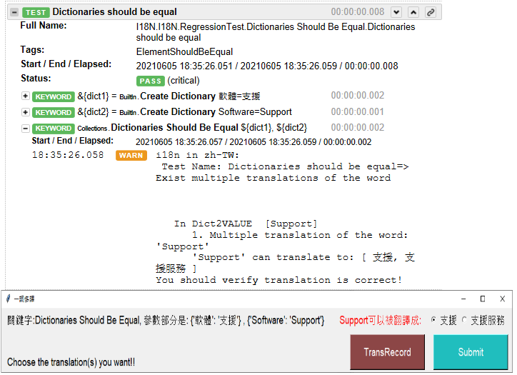
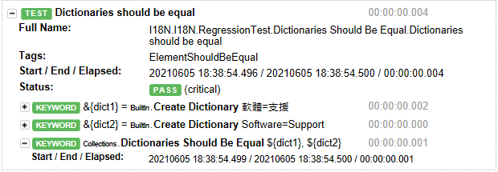
範例3 Dictionaries Should Be Equal單元測試
Notes:
當原先支援單一語言的網頁，逐漸轉變成支援多國語言的網頁。
以Robot Framework做為開發框架的自動化驗收測試專案一開始只針對單一語言網頁進行測試，中途加入測試多國語言網頁的需求

Slide 40
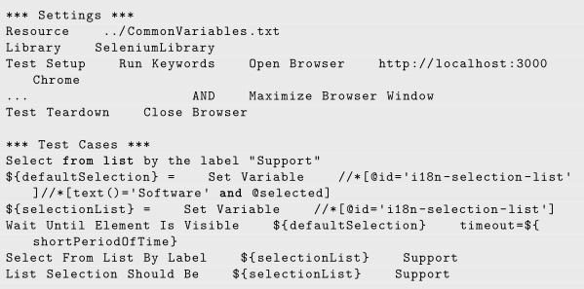
範例4 Select From List By Label單元測試
Notes:
當原先支援單一語言的網頁，逐漸轉變成支援多國語言的網頁。
以Robot Framework做為開發框架的自動化驗收測試專案一開始只針對單一語言網頁進行測試，中途加入測試多國語言網頁的需求

Slide 41
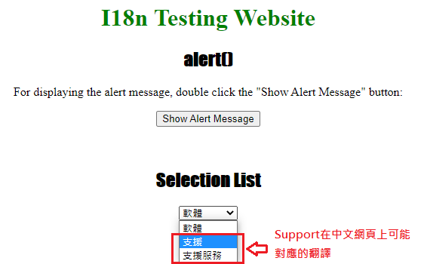
範例4 Select From List By Label單元測試
Notes:
當原先支援單一語言的網頁，逐漸轉變成支援多國語言的網頁。
以Robot Framework做為開發框架的自動化驗收測試專案一開始只針對單一語言網頁進行測試，中途加入測試多國語言網頁的需求

Slide 42
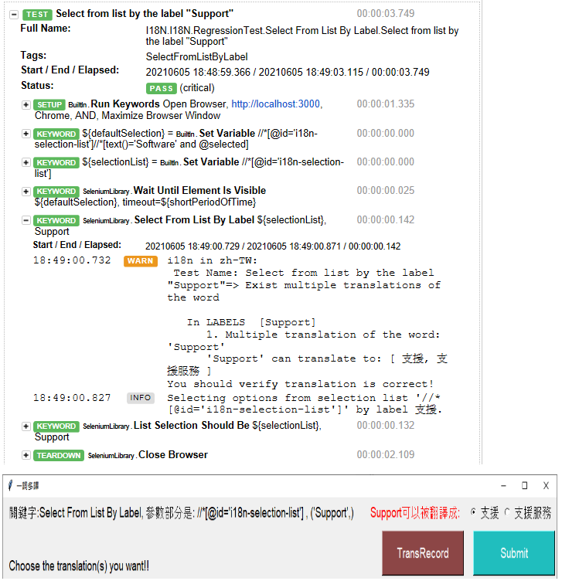
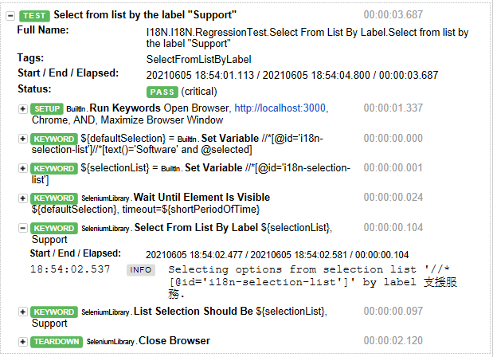
範例4 Select From List By Label單元測試
Notes:
當原先支援單一語言的網頁，逐漸轉變成支援多國語言的網頁。
以Robot Framework做為開發框架的自動化驗收測試專案一開始只針對單一語言網頁進行測試，中途加入測試多國語言網頁的需求

Slide 43
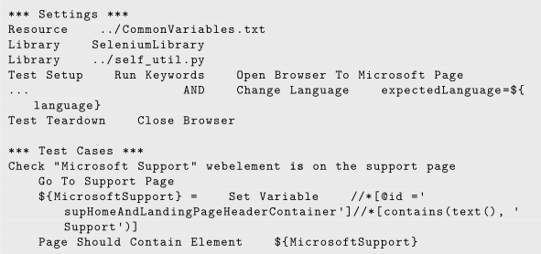
範例5 *Page Should Contain Element單元測試
Notes:
當原先支援單一語言的網頁，逐漸轉變成支援多國語言的網頁。
以Robot Framework做為開發框架的自動化驗收測試專案一開始只針對單一語言網頁進行測試，中途加入測試多國語言網頁的需求

Slide 44
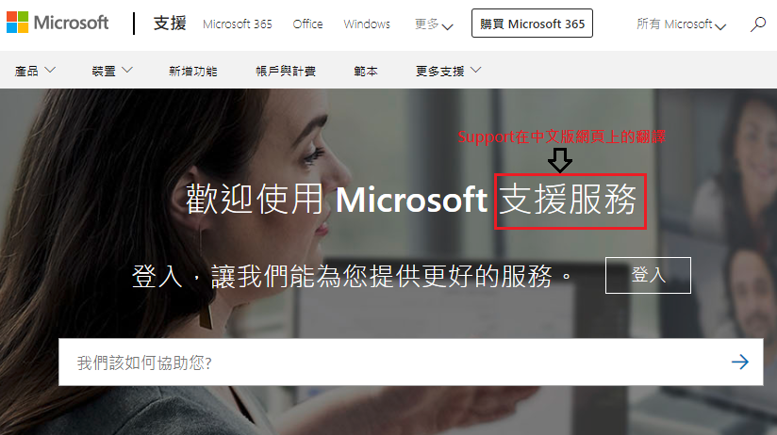
範例5 *Page Should Contain Element單元測試
Notes:
當原先支援單一語言的網頁，逐漸轉變成支援多國語言的網頁。
以Robot Framework做為開發框架的自動化驗收測試專案一開始只針對單一語言網頁進行測試，中途加入測試多國語言網頁的需求

Slide 45
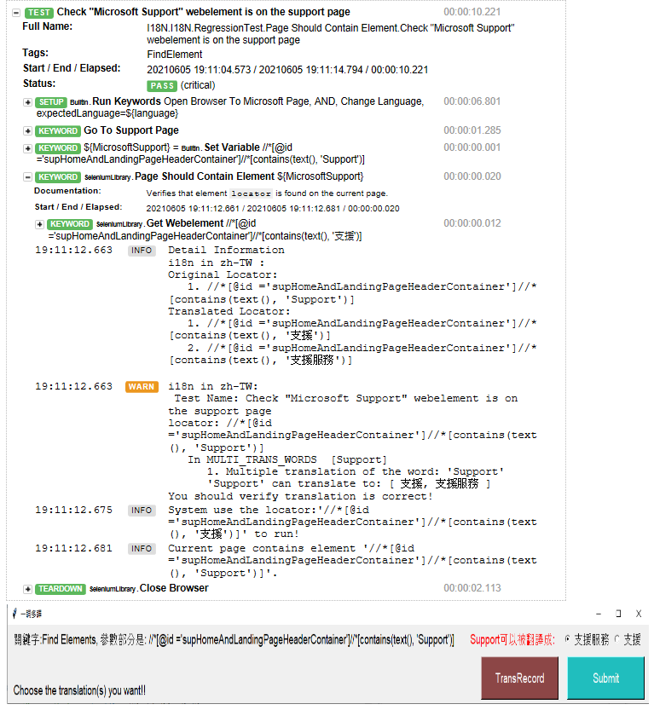
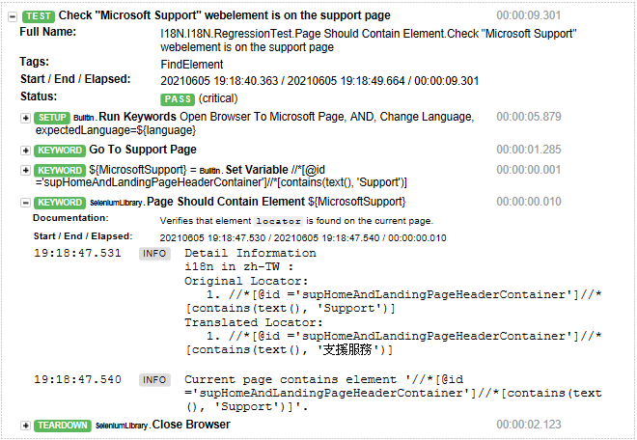
範例5 *Page Should Contain Element單元測試
Notes:
當原先支援單一語言的網頁，逐漸轉變成支援多國語言的網頁。
以Robot Framework做為開發框架的自動化驗收測試專案一開始只針對單一語言網頁進行測試，中途加入測試多國語言網頁的需求

Slide 46
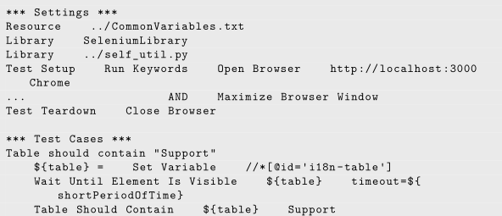
範例6 Table Should Contain單元測試
Notes:
當原先支援單一語言的網頁，逐漸轉變成支援多國語言的網頁。
以Robot Framework做為開發框架的自動化驗收測試專案一開始只針對單一語言網頁進行測試，中途加入測試多國語言網頁的需求

Slide 47
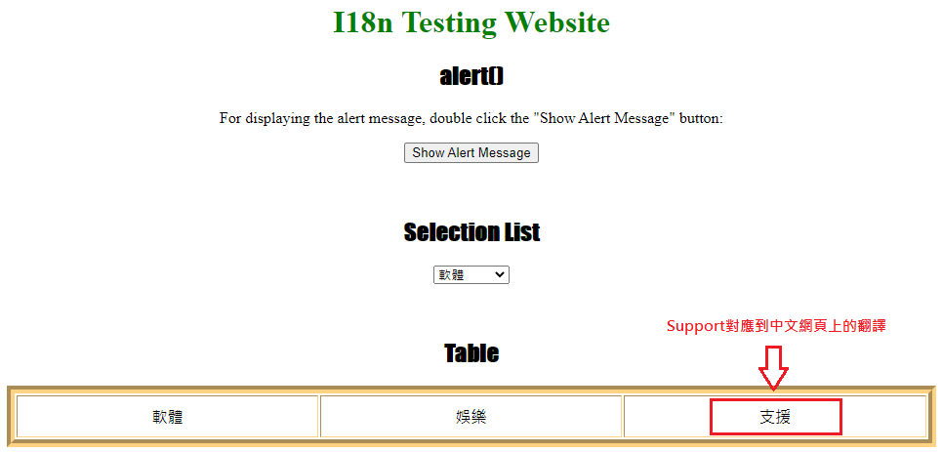
範例6 Table Should Contain單元測試
Notes:
當原先支援單一語言的網頁，逐漸轉變成支援多國語言的網頁。
以Robot Framework做為開發框架的自動化驗收測試專案一開始只針對單一語言網頁進行測試，中途加入測試多國語言網頁的需求

Slide 48
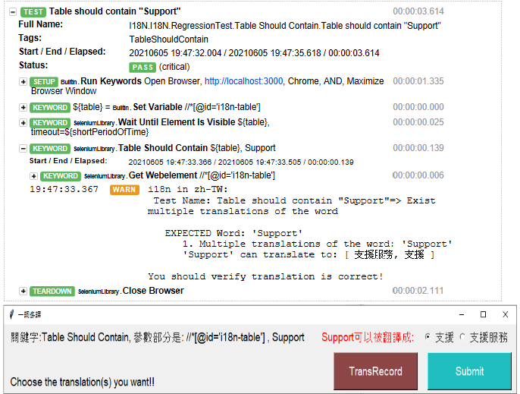
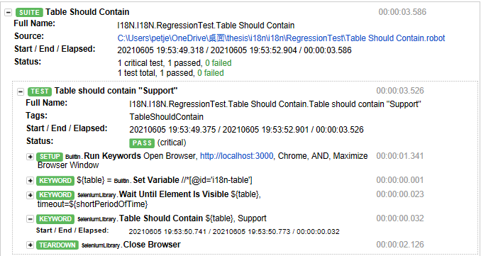
範例6 Table Should Contain單元測試
Notes:
當原先支援單一語言的網頁，逐漸轉變成支援多國語言的網頁。
以Robot Framework做為開發框架的自動化驗收測試專案一開始只針對單一語言網頁進行測試，中途加入測試多國語言網頁的需求

Slide 49
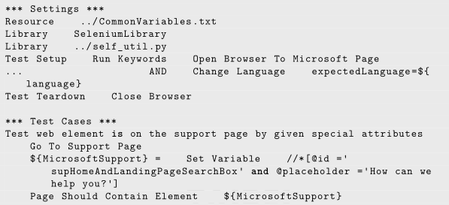
範例7 改善XPath翻譯邏輯後的驗收測試
Notes:
當原先支援單一語言的網頁，逐漸轉變成支援多國語言的網頁。
以Robot Framework做為開發框架的自動化驗收測試專案一開始只針對單一語言網頁進行測試，中途加入測試多國語言網頁的需求

Slide 50
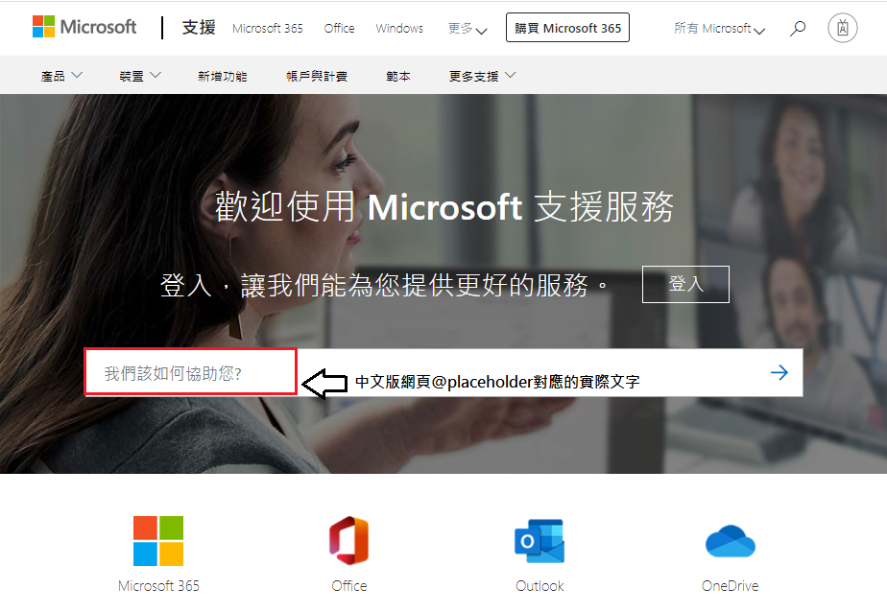
範例7 改善XPath翻譯邏輯後的驗收測試
Notes:
當原先支援單一語言的網頁，逐漸轉變成支援多國語言的網頁。
以Robot Framework做為開發框架的自動化驗收測試專案一開始只針對單一語言網頁進行測試，中途加入測試多國語言網頁的需求

Slide 51
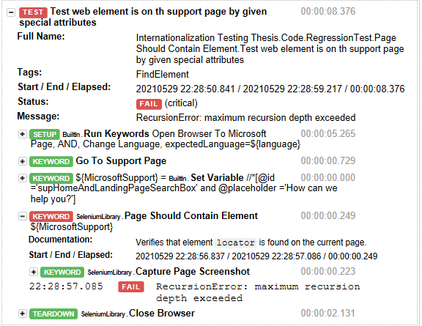
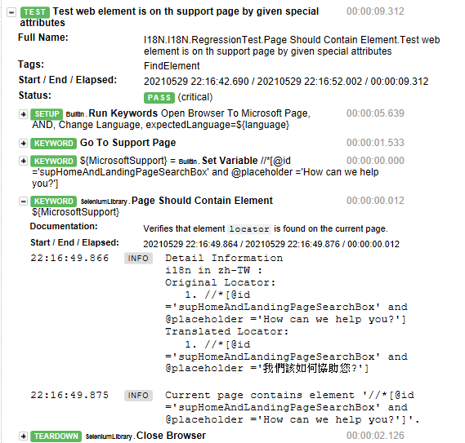
範例7 改善XPath翻譯邏輯後的驗收測試
Notes:
當原先支援單一語言的網頁，逐漸轉變成支援多國語言的網頁。
以Robot Framework做為開發框架的自動化驗收測試專案一開始只針對單一語言網頁進行測試，中途加入測試多國語言網頁的需求

Slide 52
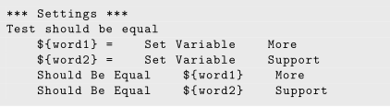
範例8 一詞多譯情況下所產生的一詞多譯UI介面
Notes:
當原先支援單一語言的網頁，逐漸轉變成支援多國語言的網頁。
以Robot Framework做為開發框架的自動化驗收測試專案一開始只針對單一語言網頁進行測試，中途加入測試多國語言網頁的需求

Slide 53
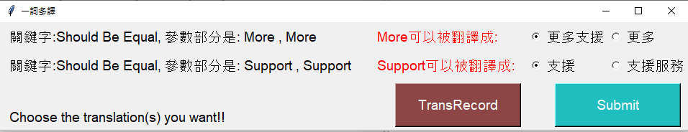
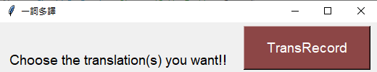
範例8 一詞多譯情況下所產生的一詞多譯UI介面
Notes:
當原先支援單一語言的網頁，逐漸轉變成支援多國語言的網頁。
以Robot Framework做為開發框架的自動化驗收測試專案一開始只針對單一語言網頁進行測試，中途加入測試多國語言網頁的需求

Slide 54
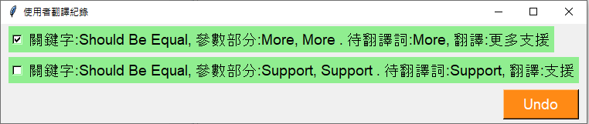
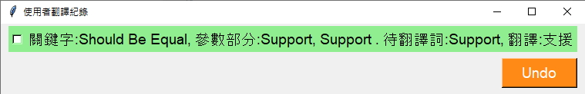
範例8 一詞多譯情況下所產生的一詞多譯UI介面
Notes:
當原先支援單一語言的網頁，逐漸轉變成支援多國語言的網頁。
以Robot Framework做為開發框架的自動化驗收測試專案一開始只針對單一語言網頁進行測試，中途加入測試多國語言網頁的需求

Slide 55
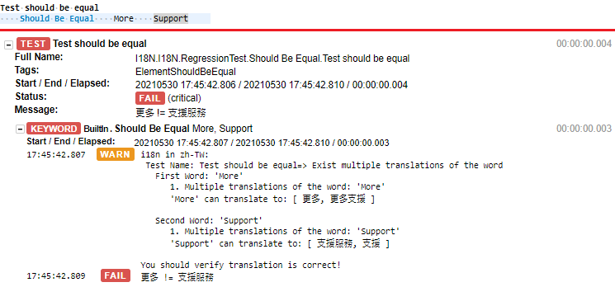
範例8 例外 若原先測試腳本不通過
Notes:
當原先支援單一語言的網頁，逐漸轉變成支援多國語言的網頁。
以Robot Framework做為開發框架的自動化驗收測試專案一開始只針對單一語言網頁進行測試，中途加入測試多國語言網頁的需求

Slide 56
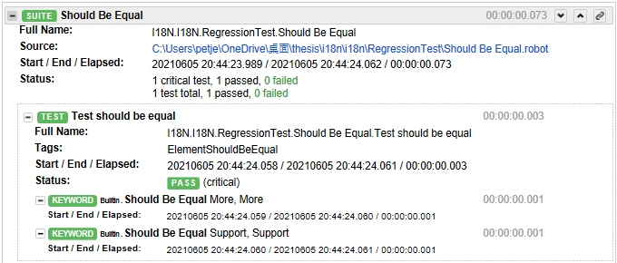
範例8 例外 若測試腳本通過，且沒有遭遇一詞多譯
Notes:
當原先支援單一語言的網頁，逐漸轉變成支援多國語言的網頁。
以Robot Framework做為開發框架的自動化驗收測試專案一開始只針對單一語言網頁進行測試，中途加入測試多國語言網頁的需求

Slide 57
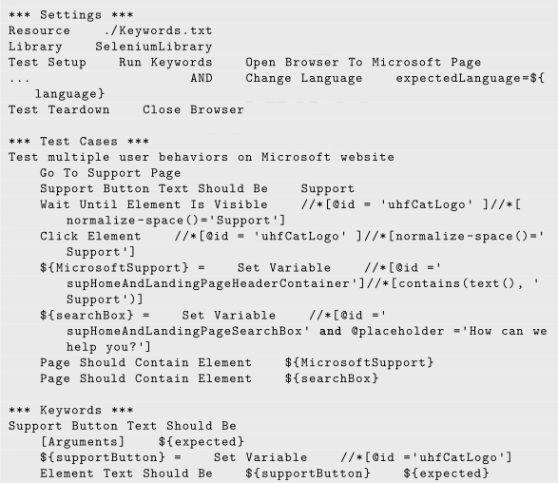
範例9 使用涵蓋多項代理關鍵字的測試腳本
Notes:
當原先支援單一語言的網頁，逐漸轉變成支援多國語言的網頁。
以Robot Framework做為開發框架的自動化驗收測試專案一開始只針對單一語言網頁進行測試，中途加入測試多國語言網頁的需求

Slide 58
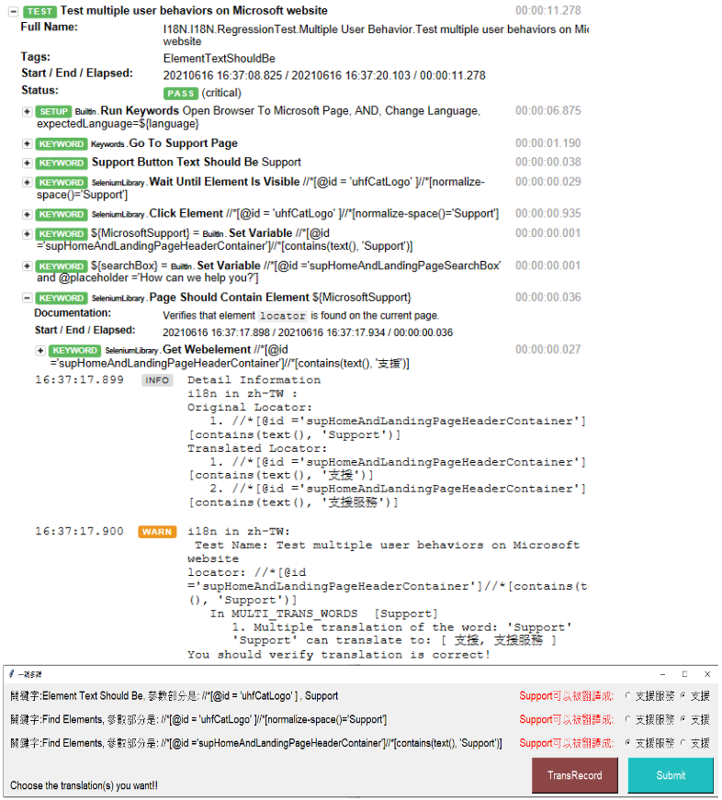
範例9 使用涵蓋多項代理關鍵字的測試腳本
Notes:
當原先支援單一語言的網頁，逐漸轉變成支援多國語言的網頁。
以Robot Framework做為開發框架的自動化驗收測試專案一開始只針對單一語言網頁進行測試，中途加入測試多國語言網頁的需求

Slide 59
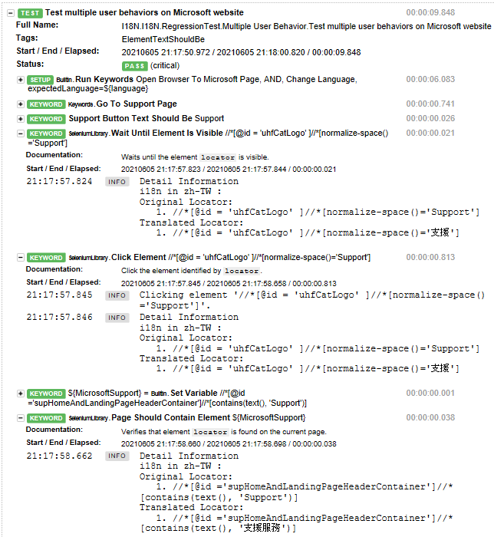
範例9 使用涵蓋多項代理關鍵字的測試腳本
Notes:
當原先支援單一語言的網頁，逐漸轉變成支援多國語言的網頁。
以Robot Framework做為開發框架的自動化驗收測試專案一開始只針對單一語言網頁進行測試，中途加入測試多國語言網頁的需求

Slide 60
大綱
研究動機與目標
相關背景知識
研究方法與實作
測試案例分析
結論與未來展望

Slide 61
結論
本論文提出了四項措施去改進第一版 i18n 工具所面臨的問題
擴充代理關鍵字
支援所有HTML屬性的 XPath 翻譯邏輯
支援自由選擇翻譯的一詞多譯UI
可以提供安裝的 Python 模組

Slide 62

論文限制
某些 Robot Framework原生關鍵字，其參數部分接受的是特殊的字元，目前無法支援
Get Match Count

Slide 63

論文限制
某些 Robot Framework原生關鍵字，其內部實作會呼叫另一個原生的關鍵字；導致系統判定為不同的待翻譯詞，翻譯需要選擇兩次
Dictionary Should Contain Item

Slide 64
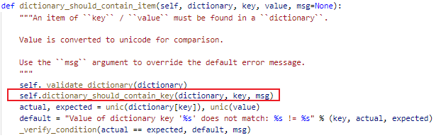
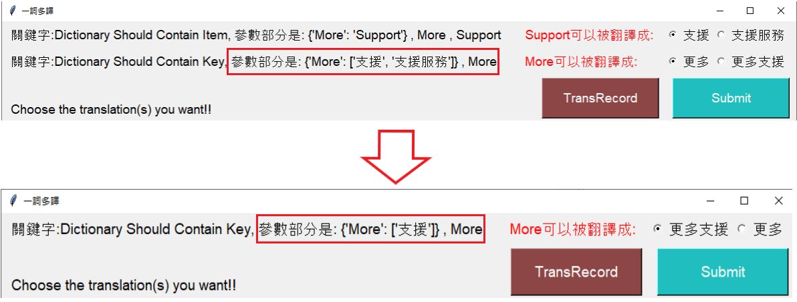
論文限制

Slide 65
未來展望
優化特殊字元的翻譯方式
改善重複翻譯詞的判定邏輯
透過設計爬蟲，自動產生JSON 翻譯檔

Slide 66
Q&A

